Slide 1
थक्कारोधी
पाठ -4
)kjk
fu0@QkekZ0
ftrsanz flag ;kno

Slide 2
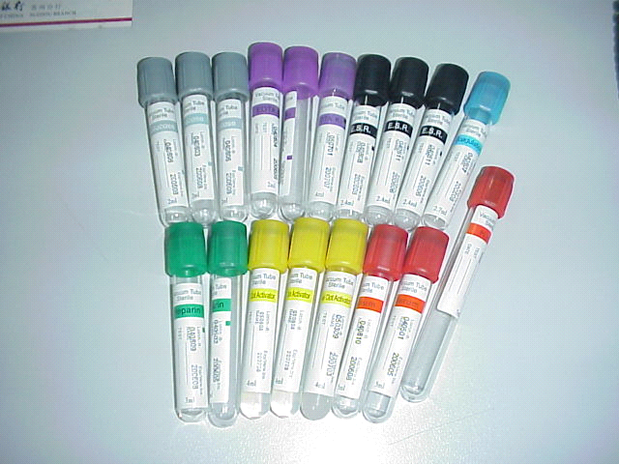
थक्कारोधी-:
विभिन्न उद्देश्यों के लिए कई अलग-अलग थक्कारोधी उपलब्ध हैं। उपयोग में आने वाले थक्कारोधी हैं:-

Slide 3
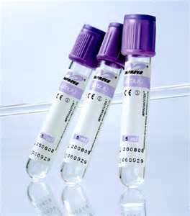
एथिलीनडायमाइन टेट्रा अम्लीय अम्ल (EDTA):-
ईडीटीए के सोडियम और पोटेशियम लवण शक्तिशाली थक्कारोधी हैं और वे नियमित हेमेटोलॉजिकल कार्य के लिए पसंद के थक्कारोधी हैं। EDTA रक्त में कैल्शियम अणुओं पर अपने चेलेटिंग प्रभाव से कार्य करता है। EDTA जमावट समस्याओं की जांच में उपयोग के लिए उपयुक्त नहीं है और इसका उपयोग प्रोथ्रोम्बिन समय के अनुमान में नहीं किया जाना चाहिए। रक्त के साथ ईडीटीए का अनुपात 1mg /ml है। बैंगनी रंग से कोडित।

Slide 4
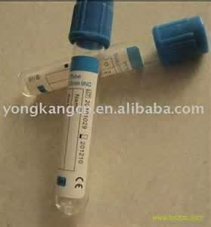
2) ट्राइसोडियम साइट्रेट:-
ट्राइसोडियम साइट्रेट जमावट की पसंद का थक्कारोधी है अध्ययन। रक्त की 9 मात्रा डाली जाती है सोडियम की 1 मात्रा के लिए साइट्रेट समाधान और तुरंत इसके साथ अच्छी तरह मिलाया गया। आकाश द्वारा कोडित नीला रंग।
सोडियम साइट्रेट का व्यापक रूप से एरिथ्रोसाइट अवसादन दर (ईएसआर) के अनुमान में उपयोग किया जाता है, इन 4 मात्रा के लिए रक्त सोडियम साइट्रेट समाधान की 1 मात्रा के साथ पतला होता है। काले रंग से कोडित।

Slide 5
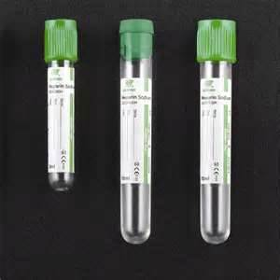
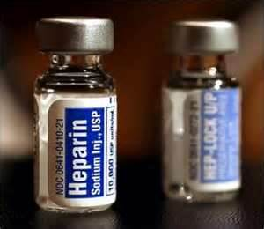
3) हेपरिन:-
इसका उपयोग रक्त के प्रति मिलीलीटर 13-17 आईयू की सांद्रता में किया जा सकता है। हेपरिन एक प्रभावी थक्कारोधी है और लाल कोशिकाओं के आकार को नहीं बदलता है; यह एक अच्छा सूखा थक्कारोधी है जब रक्त वापस लेने के बाद होने वाले लसीका की संभावना को कम से कम करना महत्वपूर्ण होता है। हालांकि, रक्त फिल्में बनाने के लिए हेपरिनाइज्ड रक्त का उपयोग नहीं किया जाना चाहिए क्योंकि यह पृष्ठभूमि को एक हल्का नीला रंग देता है जब फिल्में रोमानोव्स्की रंगों से दागदार होती हैं। हरे रंग से कोडित।

Slide 6
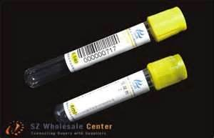
4) एसिड साइट्रेट डेक्सट्रोज समाधान:- यह रक्त आधान के लिए, लाल कोशिकाओं के संरक्षण के लिए, एंजाइम अध्ययन के लिए और हेमोलिटिक प्रक्रियाओं के अध्ययन के लिए पसंद किया जाता है।

Slide 7
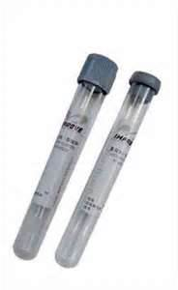
5) अमोनियम और पोटेशियम ऑक्सालेट मिश्रण:-
इसमें पोटेशियम ऑक्सालेट के 2 भाग और अमोनियम ऑक्सालेट के 3 भाग का मिश्रण होता है। पोटेशियम ऑक्सालेट 0.4 मिलीलीटर का 1% घोल और अमोनियम ऑक्सालेट 0.6 मिलीलीटर का 1% घोल एक परखनली में लें। इनक्यूबेटर में सूखापन के लिए वाष्पित करें। ऑक्सालेट की यह मात्रा 5 मिलीलीटर रक्त के जमावट को रोकने के लिए पर्याप्त है।

Slide 8
कोई भी प्रश्न?

Slide 9
धन्यवाद

